Slide 1
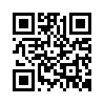
Центр поддержки семей «Круг надежд»
АВТОНОМНАЯ НЕКОММЕРЧЕСКАЯ ОРГАНИЗАЦИЯ
Официальный сайт организации
Открытая группа ВКонтакте

Slide 2
Направления деятельности Центра:
- Организация мероприятий по поддержке многодетных и малообеспеченных семей; семей, оказавшихся в сложной жизненной ситуации; -Социальное обслуживание семей с детьми с ОВЗ (повышение коммуникативного потенциала) и пожилых одиноких пенсионеров; - Организация досуговой деятельности и культурного развития членов многодетных семей; - Реализация Программы по вовлечению и обучению подростков волонтерской деятельности.

Slide 3
Реализованные проекты
Свою деятельность организация ведет более 4-х лет, официально некоммерческая организация зарегистрирована в 2021 году.
За это время реализованы два гранта Президентского фонда культурных инициатив: 2022 г. - «Мама, папа, я – культурная семья!», 2023 г. – продолжение проекта, версия 2.0
Проект направлен на творческое, культурное развитие всех членов многодетных малоимущих семей города, на организацию совместного досуга для больших семей.
В рамках проекта в течение двух лет работали семейные мастерские – кондитерская и столярная, проводились музыкальные квартирники и литературные вечера, работала мультистудия.

Slide 4
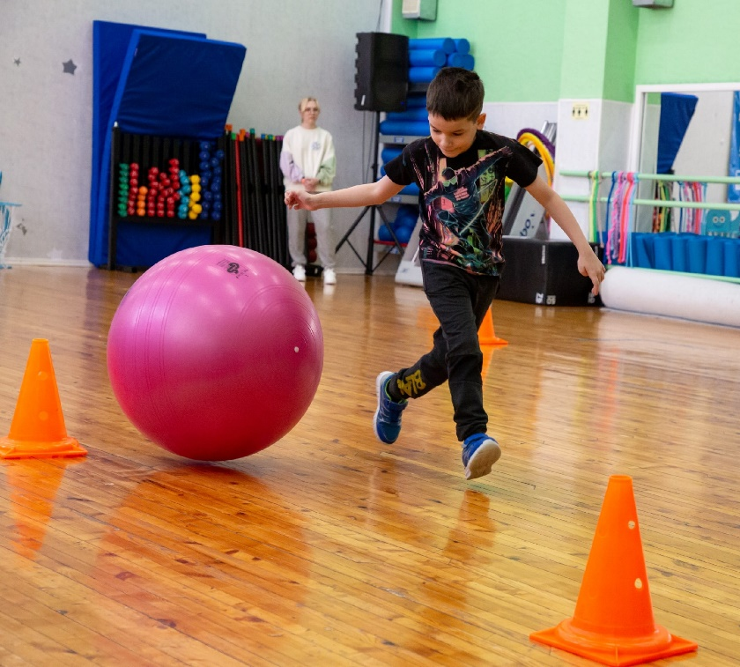
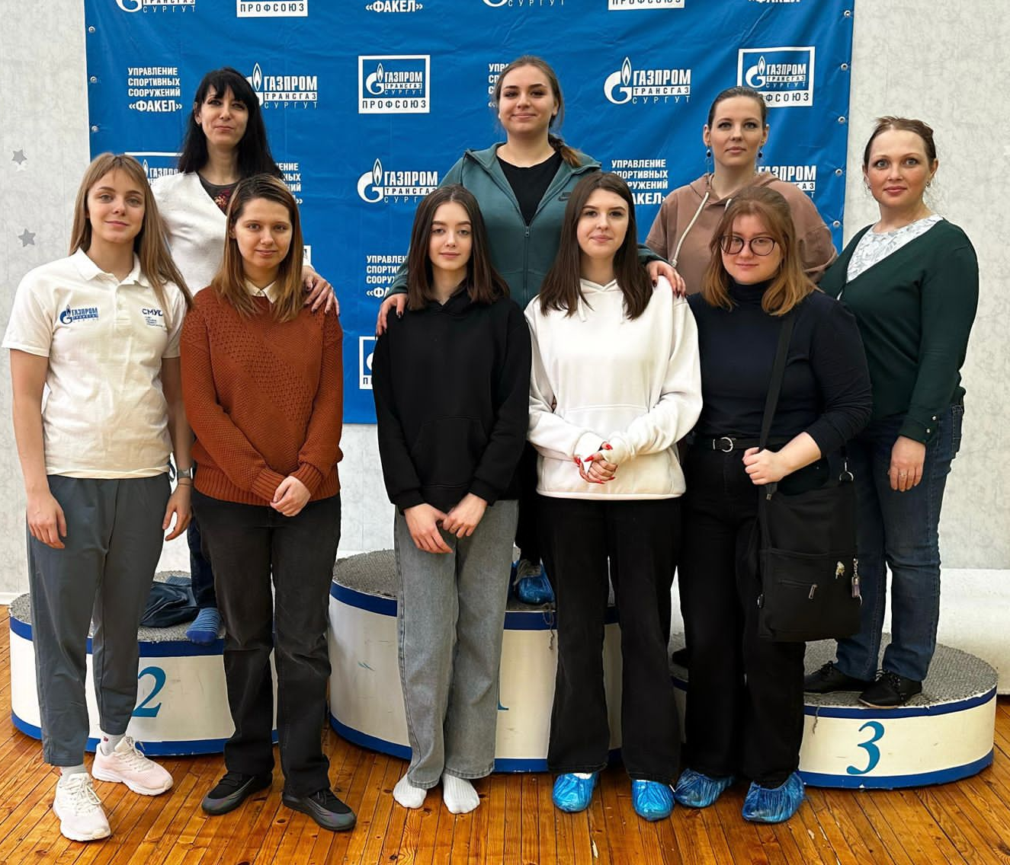
В течение года Центр проводит ряд мероприятий, приуроченных к праздникам (День матери, 8 Марта, 23 февраля, День Победы и др.) и направленных на воспитание чувства патриотизма и укрепление семейных ценностей – это конкурсы, выставки, акции, спортивные мероприятия.
Важное направление деятельности Центра – вовлечение старших школьников и студентов в волонтерскую деятельность. Подростки и молодежь регулярно выступают в качестве волонтеров, помогают в организации мероприятий, проведении мастер-классов, участвуют в социальном обслуживании пожилых и людей с ОВЗ.

Slide 5
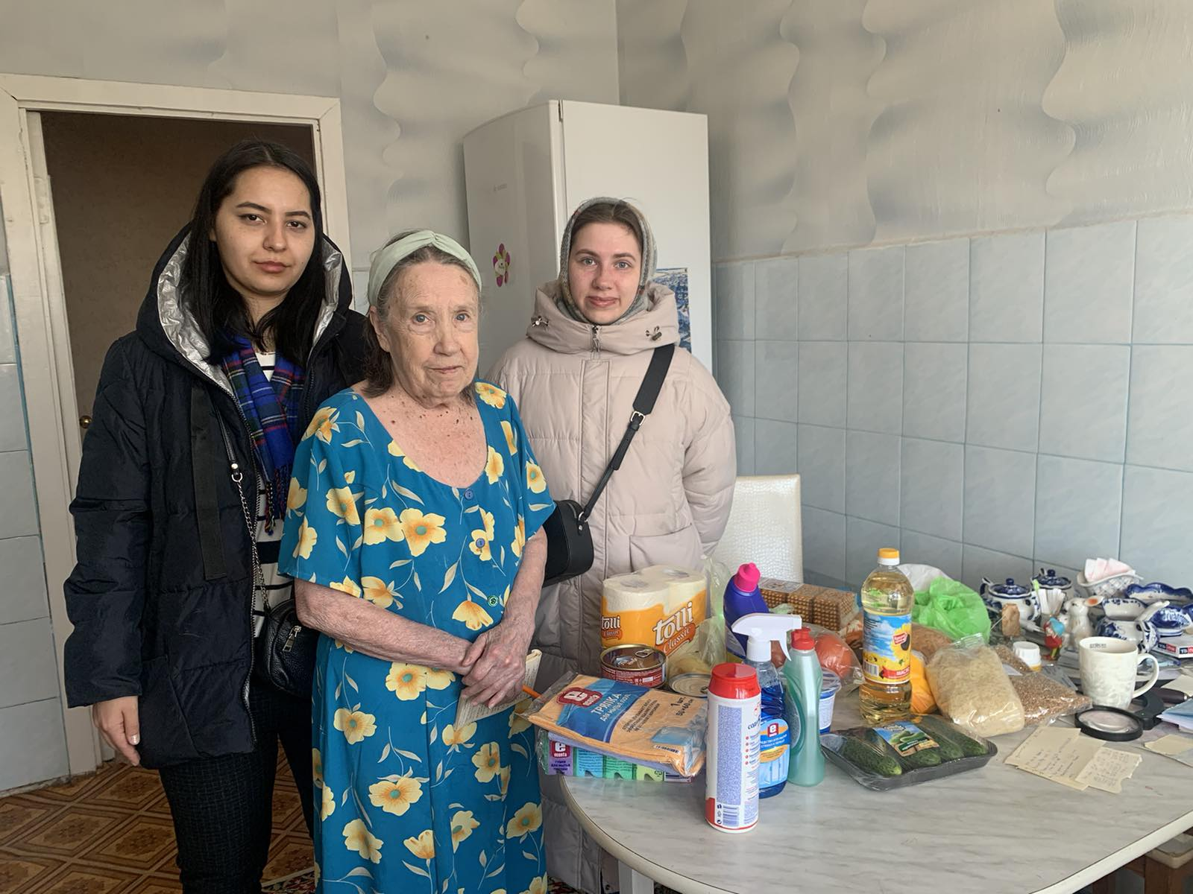
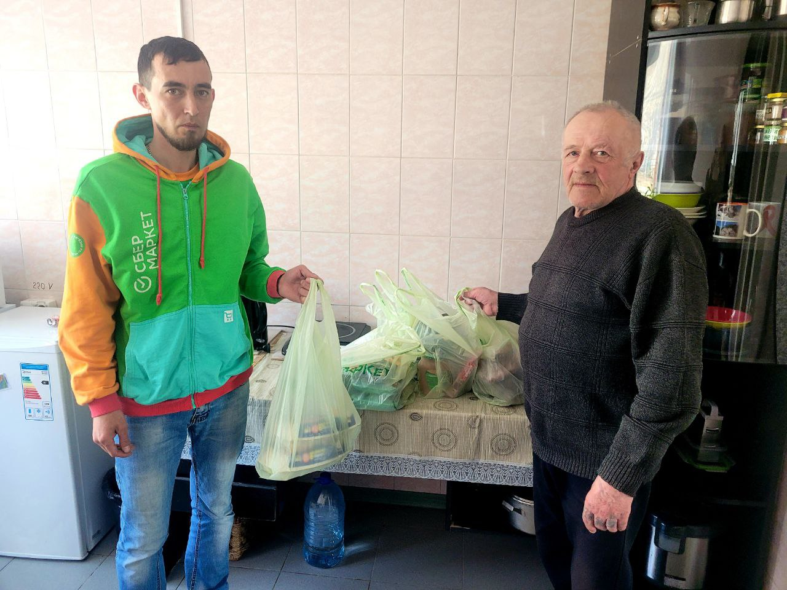
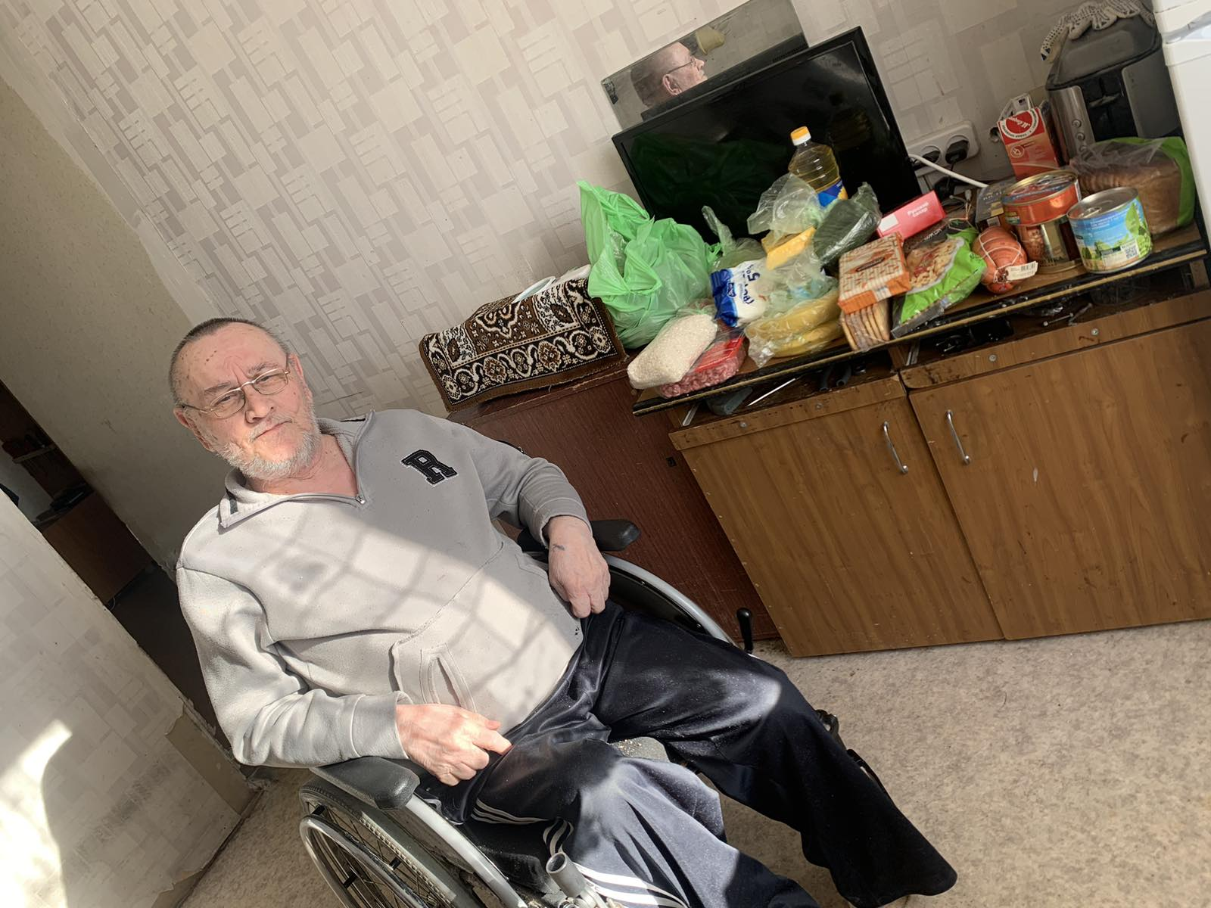
С 2022 г. по настоящее время Центр является организатором акции «Я внук и я рядом» Ежемесячная поставка продуктовой корзины одиноко проживающим пенсионерам 69+. В программе зарегистрировано на данный момент 50 пенсионеров. Волонтерская помощь в уборке и доставке лекарств, автоволонтерство,

Slide 6
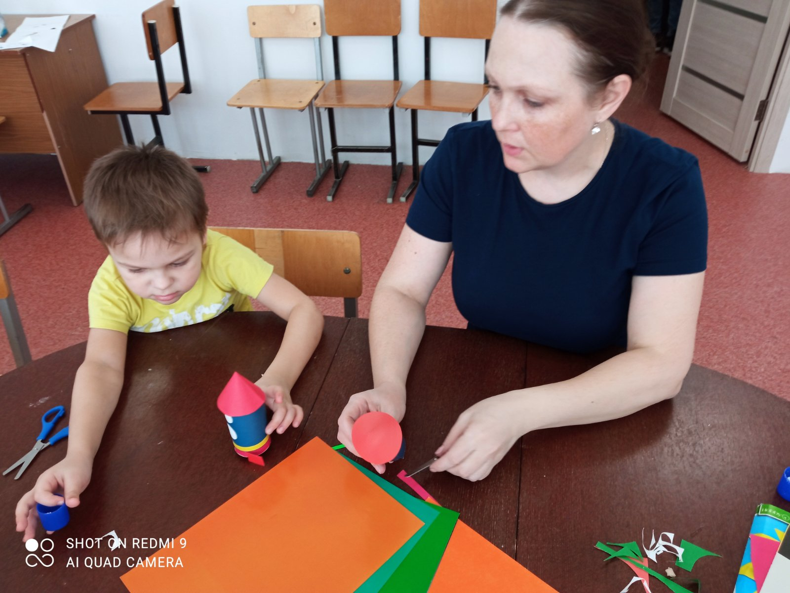
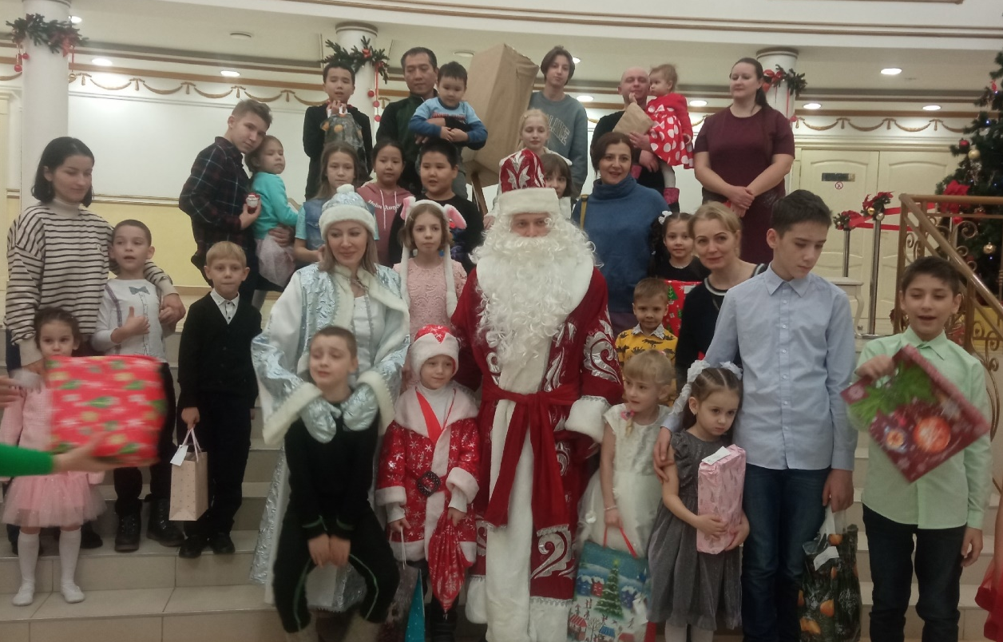
С 2021г. по настоящее время реализуется проект «Логовыходной»
(занятия с детьми с ОВЗ дошкольного возраста по повышению коммуникативного потенциала) .
С детьми работают такие специалисты как - логопед, психолог, дефектолог, специалист по сенсорной интеграции.
За время реализации проекта занятия посетили 42 ребенка.
Три года подряд активисты Центра проводят благотворительную акцию "Ёлка желаний - мечты сбываются". За это время осуществлены 2500 желаний детей из числа льготных категорий.

Slide 7
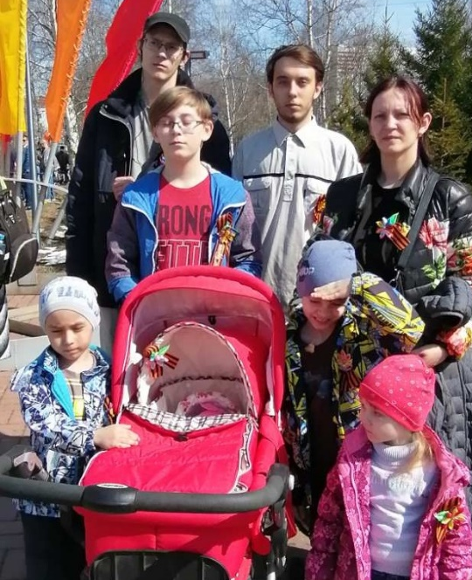
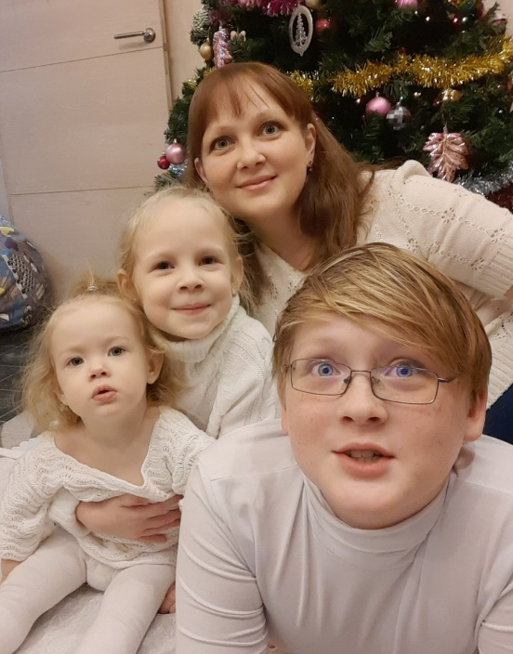
Команда ЦПС «Круг надежд»:
Руководитель центра –
Сергаева Надежда.
Специалист по реабилитации детей с ОВЗ.
Воспитыват 4-х детей.
Трифонова Екатерина,
руководитель творческой
мастерской.
Мама 7-х детей.
Казаева Елена, руководитель кондитерской мастерской.
Мама 3-х детей.

Slide 8
Наши постоянные партнеры
В результате социальной и общественной деятельности у Центра сложились устойчивые партнерские отношения с рядом общественных организаций и городских учреждений.
Региональная общественная организация Ханты-Мансийского автономного округа-Югры по борьбе с противоправным контентом и просветительской деятельности в сети Интернет "Киберхранители"
Центральная городская библиотека им. А.С. Пушкина
Молодёжный ресурсный центр

Slide 9
Взаимовыгодное сотрудничество позволяет расширить спектр реализуемых направлений деятельности , проводить совместные мероприятия и участвовать в различных творческих коллаборациях.
Фонд «Помощь»
Местная общественная организация Сургутского района "Чувашский национально-культурный центр "Судьба" ("Араскал")
АНО Дополнительного образования
«ЦЕНТР РАЗВИТИЯ КУЛЬТУРЫ И ИСКУССТВА «ЛУКОМОРЬЕ»
АНО Центр развития межличностных отношений "Вместе по жизни"

